Slide 1
Polohování orotracheální kanyly

Slide 2
Cíle a indikace
Cíle:
Indikace:
hhhhhhhhh
hhhhhhhhhhh
hhhhhh
hhhhhhhhhhhh

Slide 3
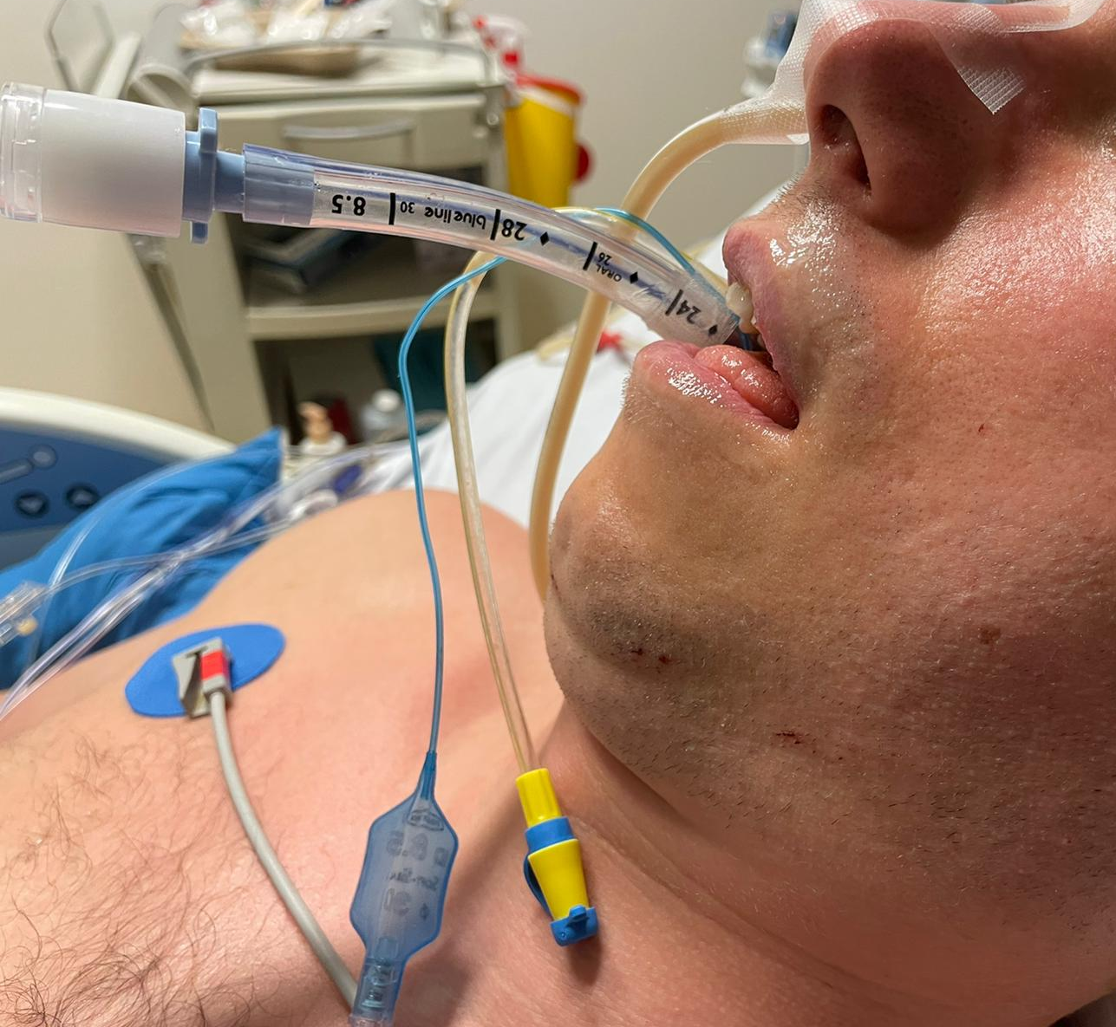

Slide 6
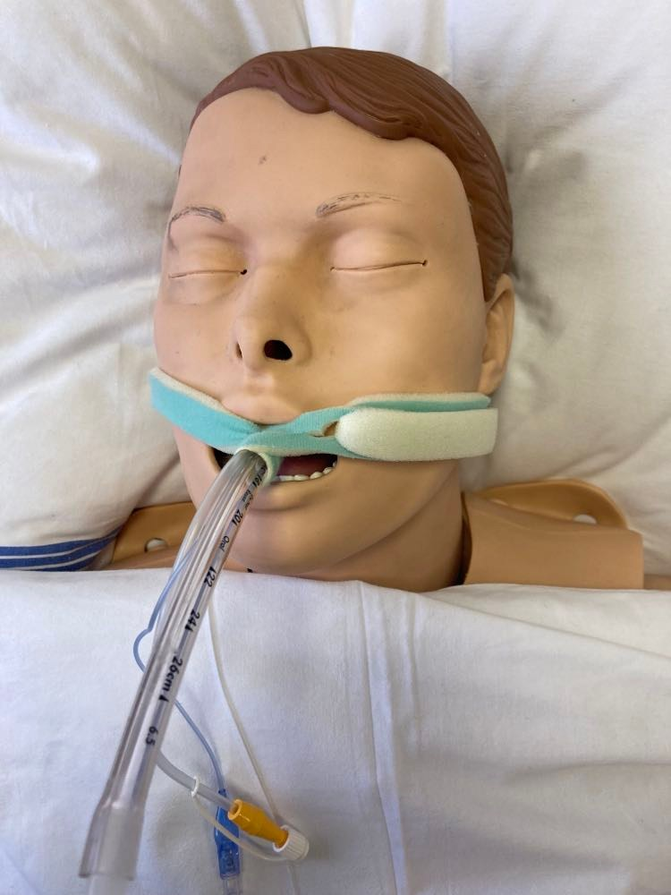

Slide 7
Kompetence

Slide 8
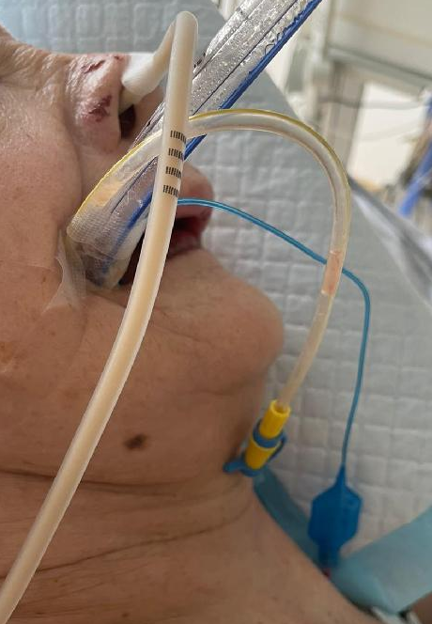
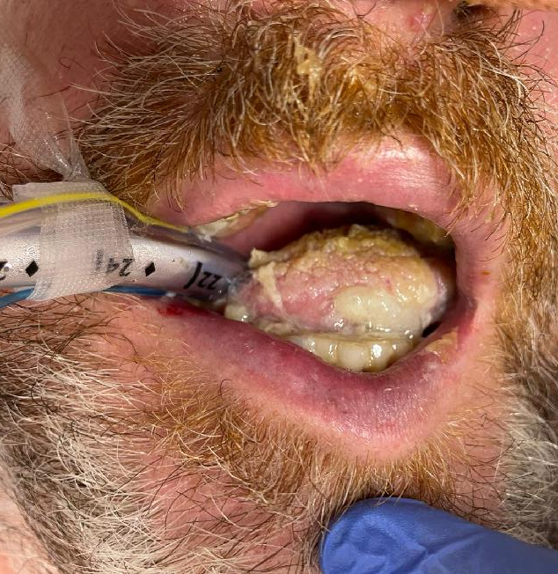

Slide 9
Osobní ochranné pracovní prostředky (OOPP)
rukavice
zástěra
ústenka
brýle/štít
dezinfekční přípravek na ruce

Slide 10
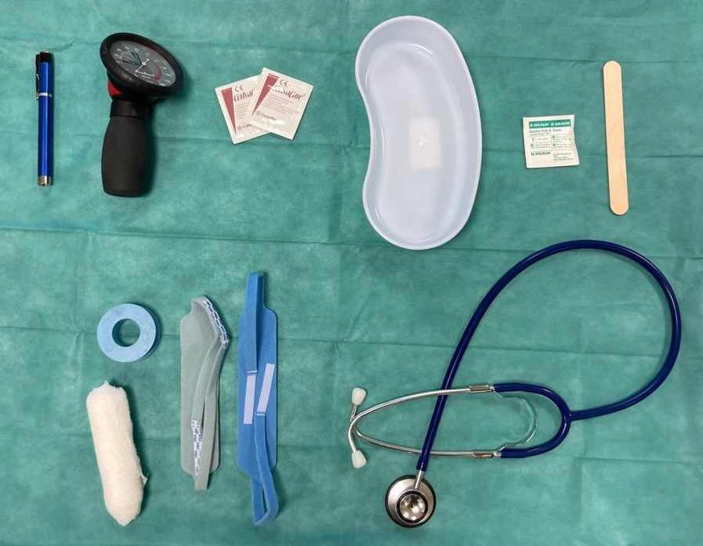
Pomůcky
fonendoskop
manometr
baterka
ústní lopatka
emitní miska
nová fixace
přípravek k odstranění stávající fixace či odmaštění kůže

Slide 11
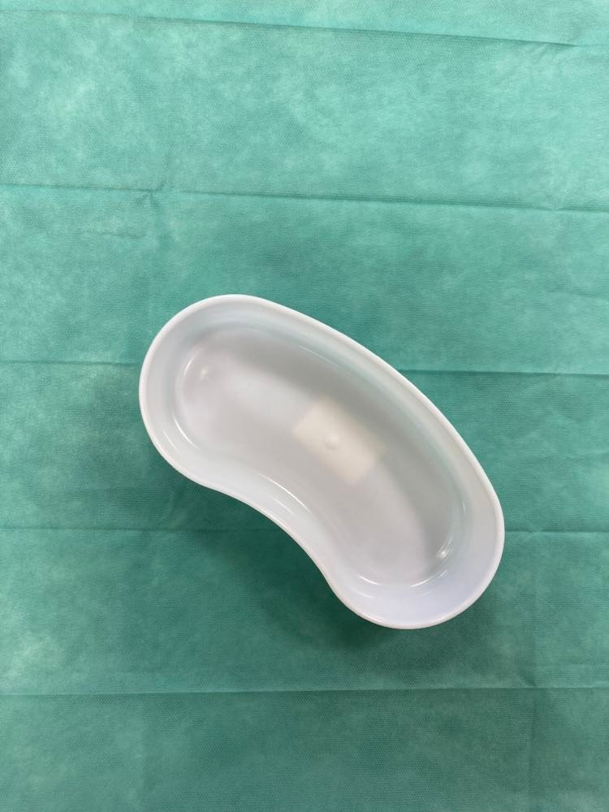
Materiál k odstranění stávající fixace či odmaštění kůže
Emitní miska

Slide 12
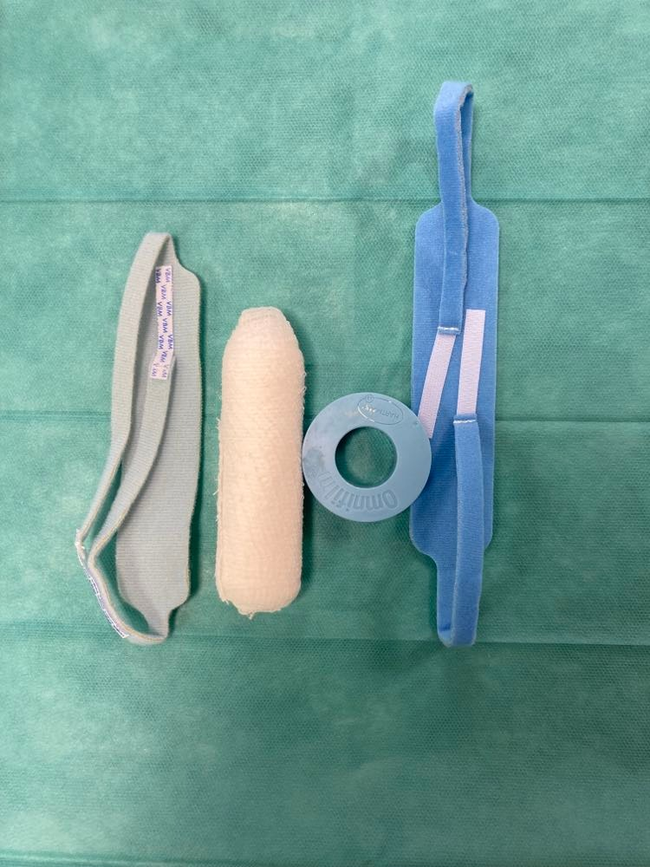
Nová fixace
Ústní lopatka

Slide 13
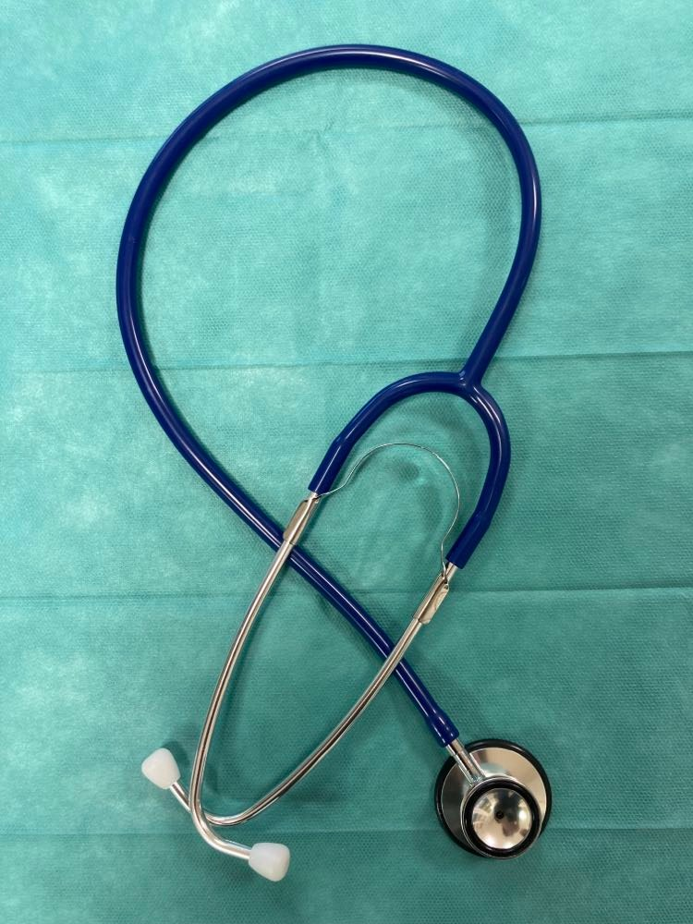
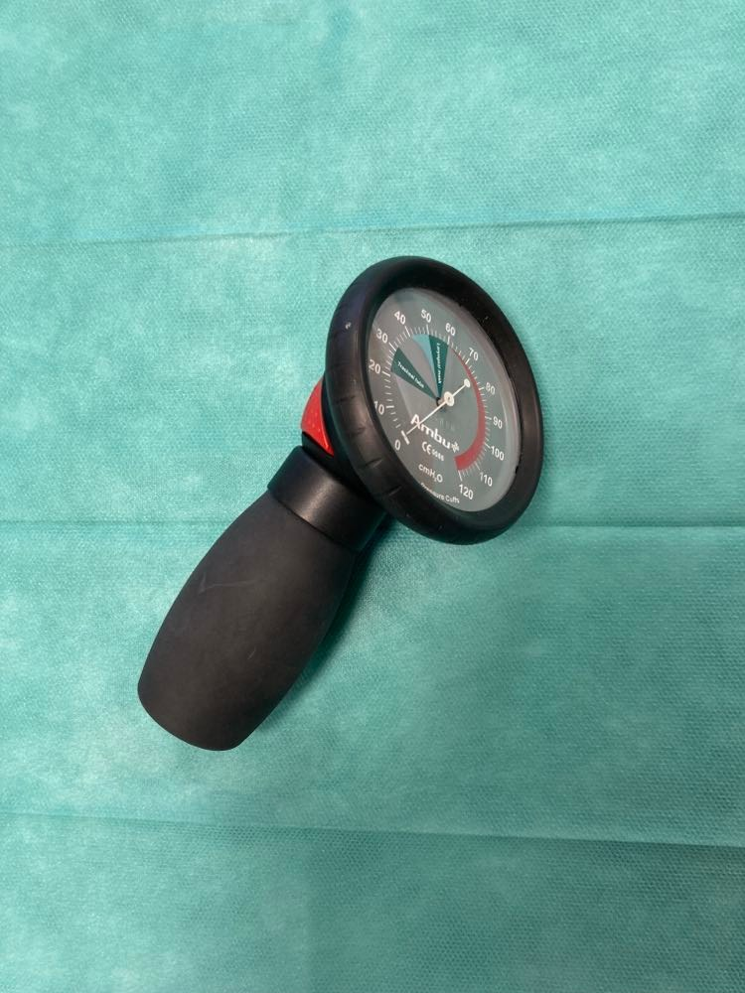
Manometr
Fonendoskop

Slide 15
Tlak v obturačním balonku
20-25 mm Hg nebo
22-32 cm H2O

Slide 16
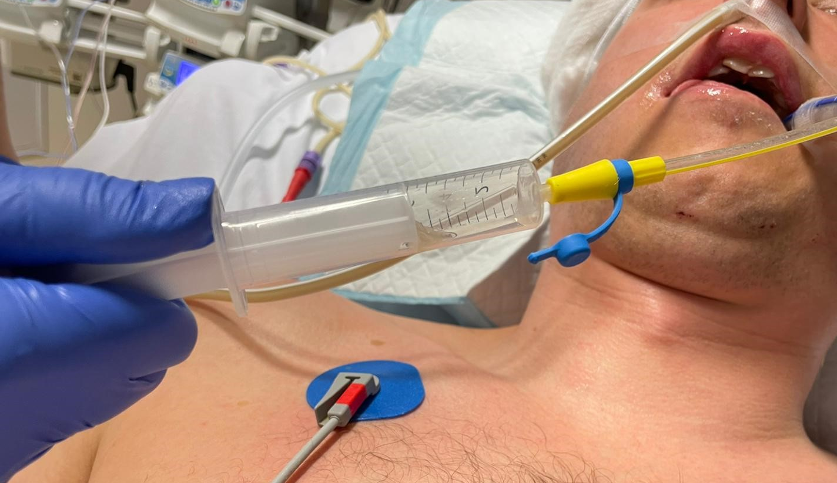

Slide 18
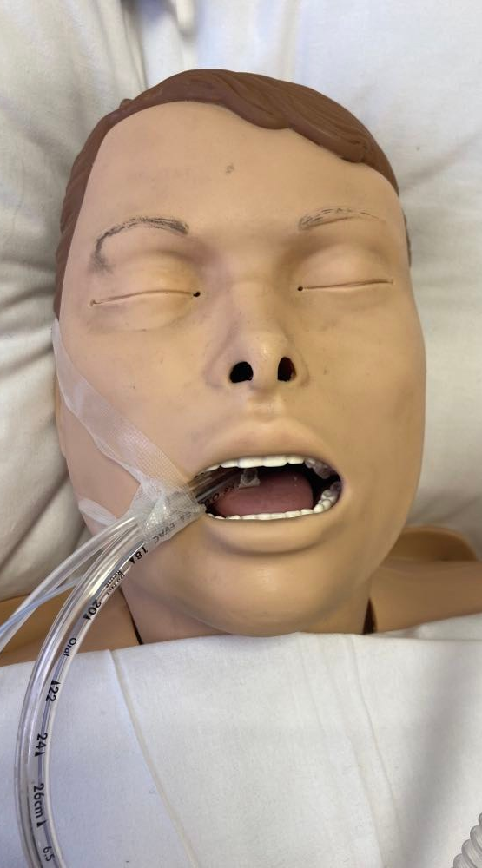
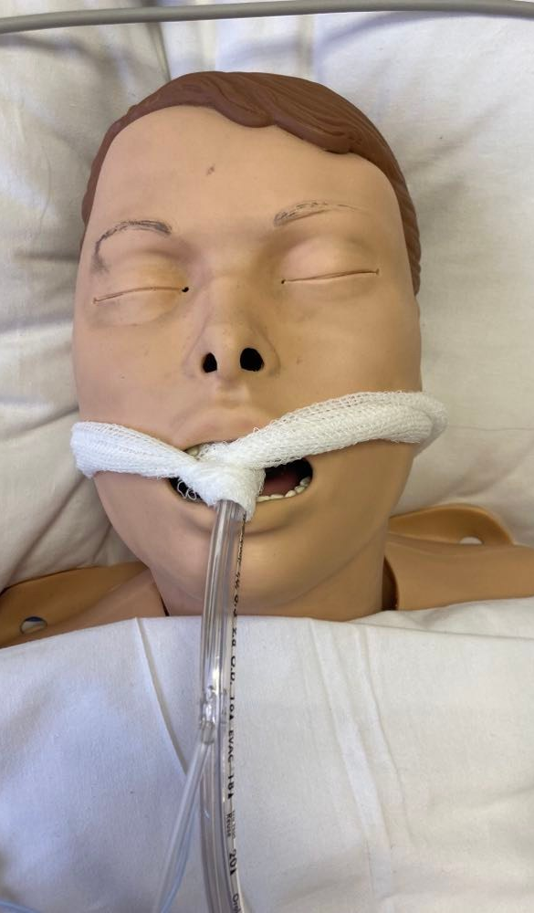
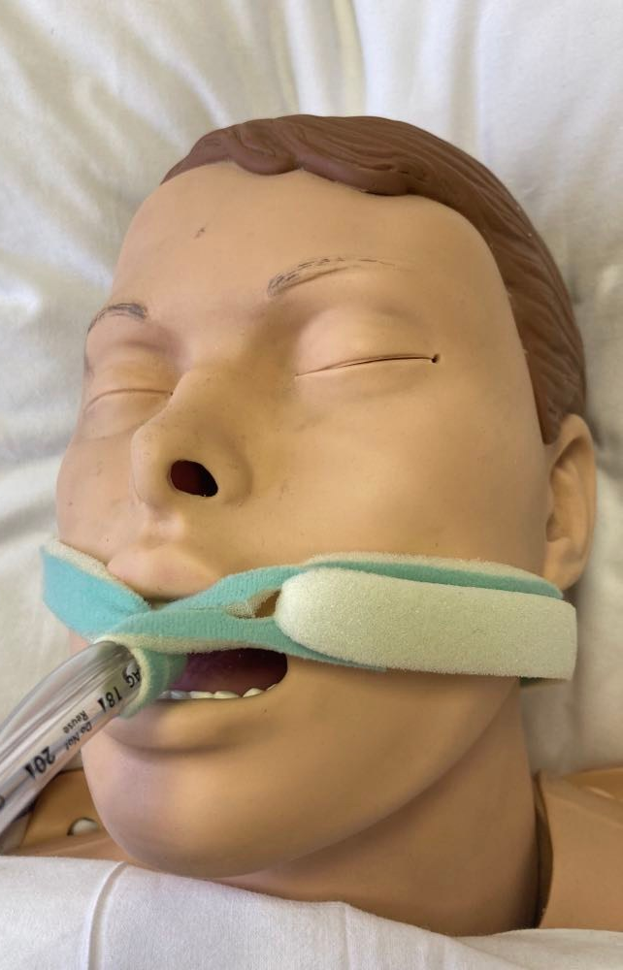

Slide 19
Komplikace

Slide 20
Video připravili a zpracovali studenti 1. ročníku navazujícího magisterského studia na LF MU studijní program – Intenzivní péče v rámci předmětu Edukace v práci sestry v intenzivní péči – cvičení Bc. Bukvová Pavla, Bc. Blažková Lucie, Bc. Dufková Kamila, Bc. Hejníková Lucie, Bc. Lauterkrancová Veronika, Bc. Synková Lucie
Odborná konzultace
PhDr. Beharková Natália Ph.D., Mgr. Mica Patrik, DiS., Mgr. Pešáková Edita, DiS.
Fotodokumentace
Archiv autorů videa a Mgr. Mica Patrik, DiS.

Slide 21
Ústav zdravotnických věd Lékařská fakulta Masarykova univerzita
2022

